Slide 1
Github
2019/10/23
木南 貴志

Slide 2
1.Githubとは

Slide 3

Githubとは
ソフトウェア開発のプラットフォーム
複数人でプログラムを開発するときによく用いられる

Slide 4
Githubとは
バージョン管理システムがあり、ファイルの履歴を残しておくことで以前の状態に復元可能
Github内の
共有リポジトリ
プロジェクトチーム
Ver1
Ver2
Ver3
Ver4
Ver5
Ver5まで開発したけどVer2まで戻したい…

Slide 5
分散型バージョン管理システム
リポジトリ：ファイルやディレクトリを保存する場所
コミット：ローカルリポジトリに記録すること
プッシュ：ローカルリポジトリの内容を共有リポジトリに反映すること
プル：共有リポジトリの内容をローカルリポジトリに反映すること
AさんのPC
BさんのPC
共有リポジトリ
ファイル
（プログラムなど）
ファイル
（プログラムなど）
プッシュ
プッシュ
修正
コミット
修正
コミット
プル
プル
Aさんのローカルリポジトリ
Bさんのローカルリポジトリ

Slide 6
Githubを使うための準備
・gitのインストール
$ sudo apt-get update
$ sudo apt-get install git
・ユーザの設定（.gitconfigの設定）
$ git config --global user.name “NAME”
$ git config --global user.email “E-MAIL”
※NAMEとE-MAILは各自で設定（Githubの公式サイトで登録したもの）
エディタの設定（エディタをvim形式に変更）
$ git config --global core.editor “vim –f”

Slide 7
2.リポジトリ、プッシュ、プル

Slide 8
リポジトリの種類
・Publicリポジトリ
・すべての人に公開できる
・機密情報は含めないようにする
・Privateリポジトリ
・基本的に有料
・権限を持っている人に対してのみ公開される

Slide 9
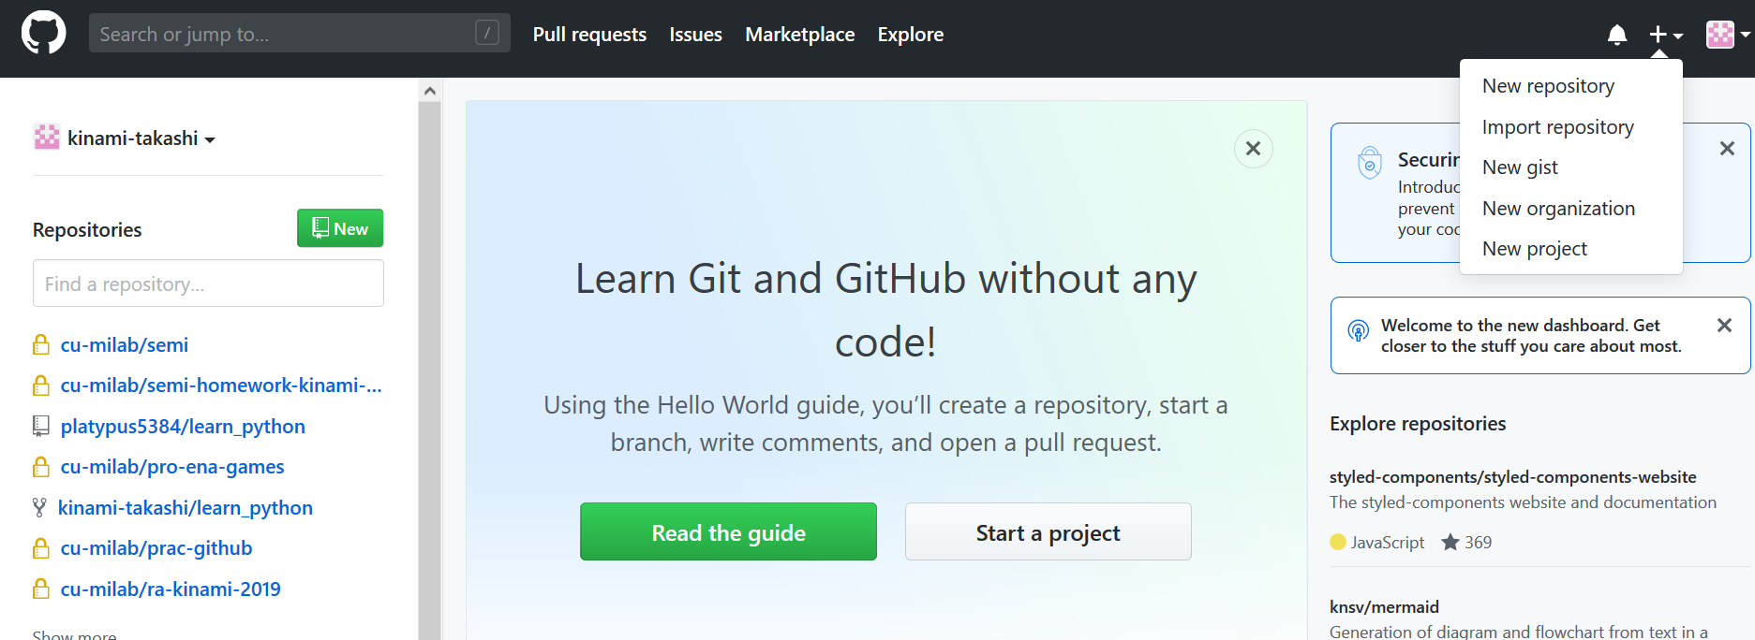
リモート（共有）リポジトリ
・GithubのWebページへ https://github.co.jp/
【②New repository」 をクリック
①リポジトリを
作る場所を選択
今回は自分のアカウントの中に作成します

Slide 10
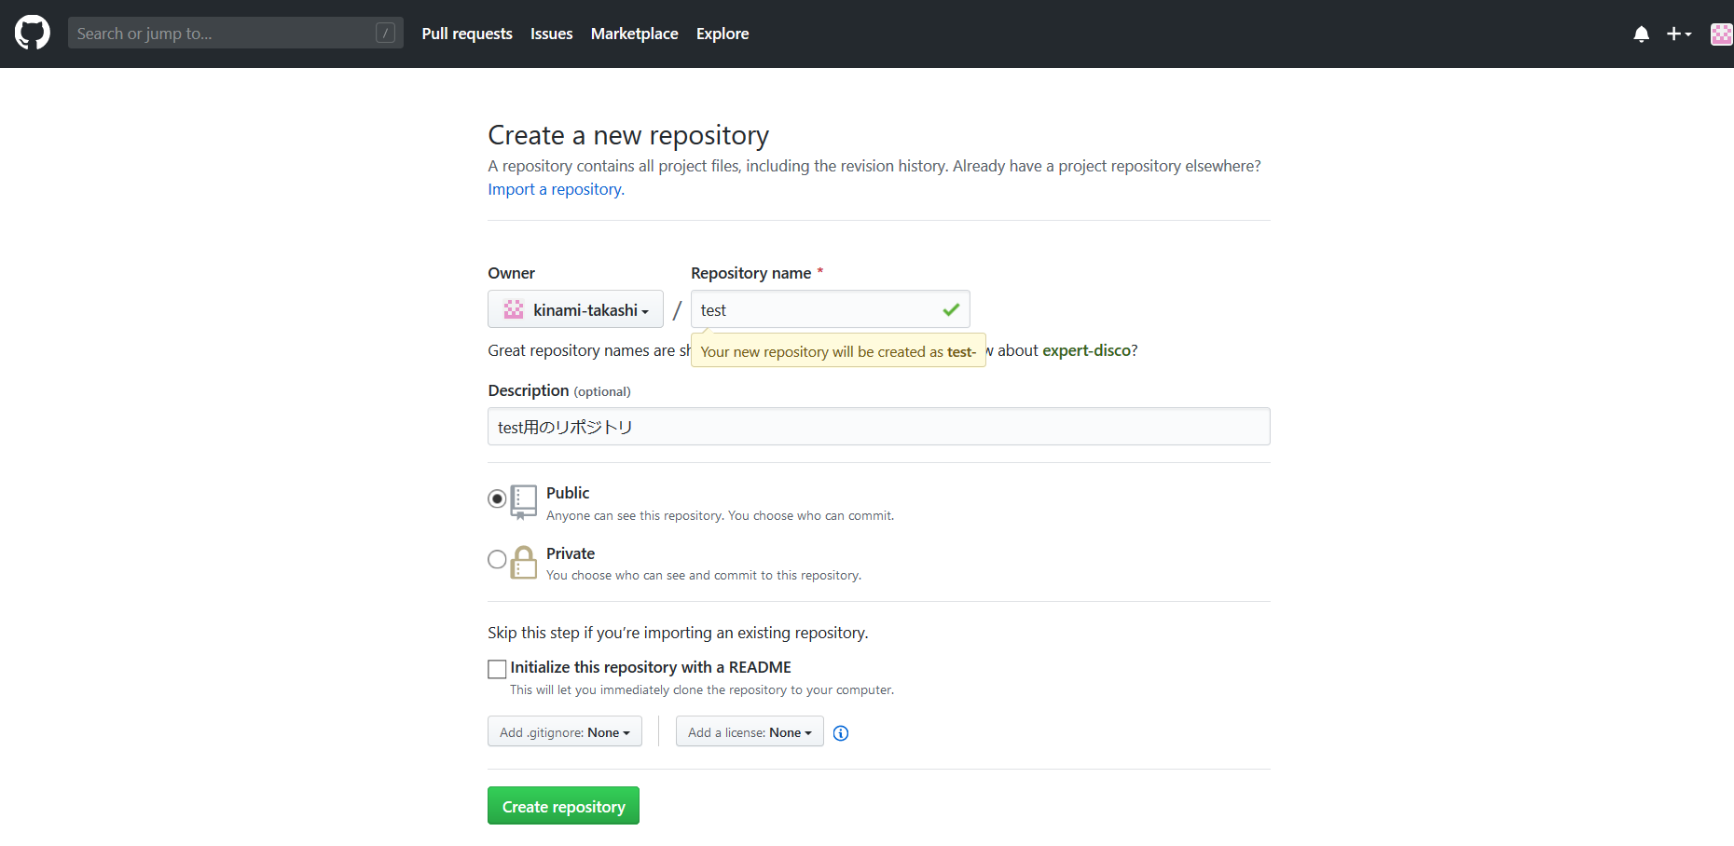
リモート（共有）リポジトリ
リポジトリの名前
リポジトリの説明
公開・非公開の設定
Readmeとライセンスの設定

Slide 11
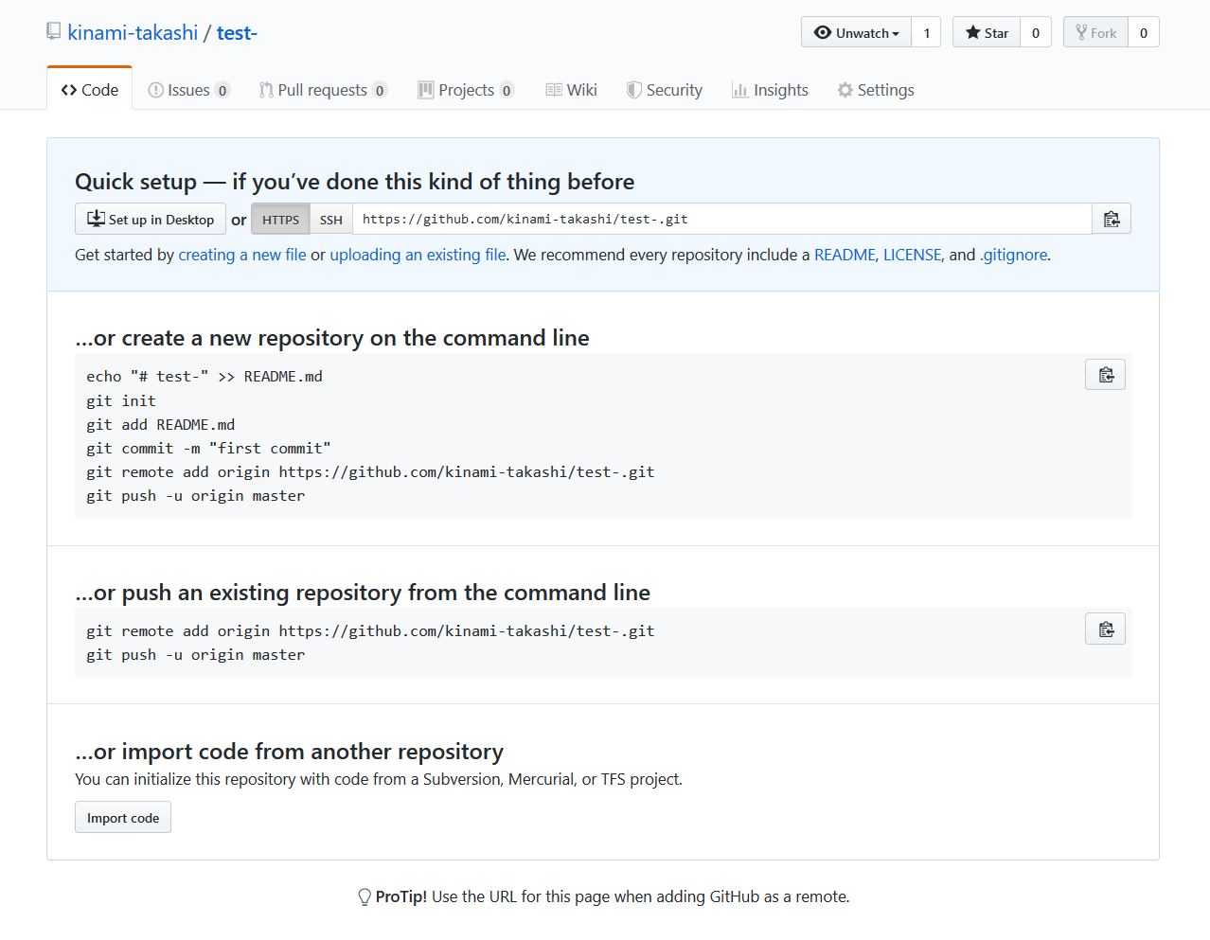
リモート（共有）リポジトリ
リポジトリが作成されているか確認
リポジトリのURL
ローカルリポジトリから
リモートリポジトリにプッシュ
リモートリポジトリから
リモートリポジトリにプッシュ
他のバージョン管理方法からインポート

Slide 12
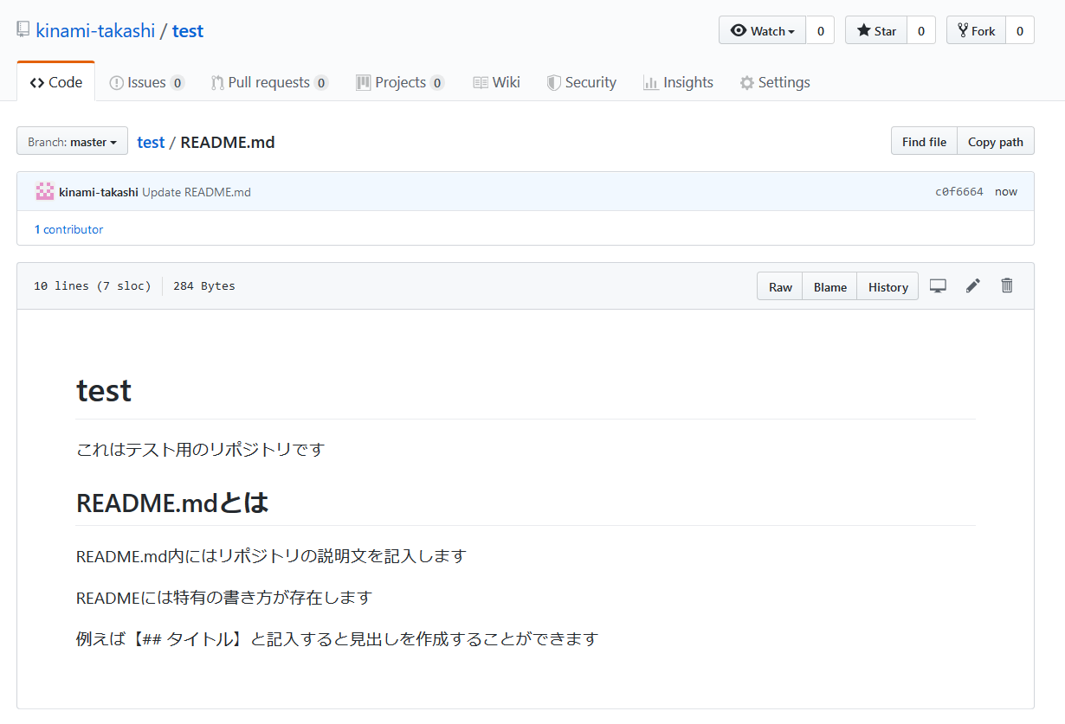
作業用ディレクトリの作成
今回は作業用ディレクトリ内にREADME.mdを作成
-ディレクトリのトップにREADME.mdを作成するとリポジトリのトップに表示される
README.mdに作成した内容はここに表示される

Slide 13
作業用ディレクトリの作成
今回は作業用ディレクトリ内にREADME.mdを作成
-ディレクトリのトップにREADMEを作成するとトップに表示される
$ mkdir test
$ cd test
$ vim README.md
リモートリポジトリ（11ページで作成したもの）と同じ名前にする

Slide 14
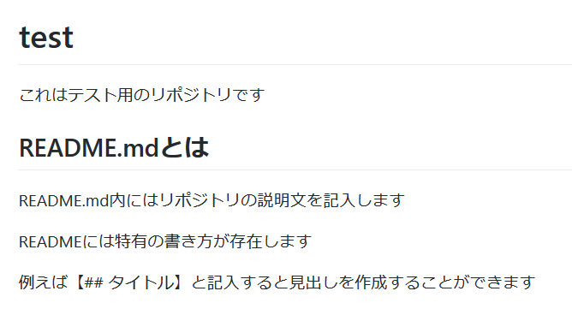
作業用ディレクトリの作成
README.mdの記入例）
test
====
これはテスト用のリポジトリです
## README.mdとは
README.md内にはリポジトリの説明を記入します
README.mdには特有の書き方が存在します
たとえば【## タイトル】と記入すると見出しを作成することができます
13ページの例を再現

Slide 15
ローカルリポジトリの作成
共有したいディレクトリに移動
$ git init
ローカルリポジトリの作成が成功すると.gitディレクトリが作成されるのでlsで確認
※-aは隠しファイルを見るコマンド
$ ls –a
. .. .git test

Slide 16
インデックスに追加
・作業ディレクトリのファイル等をインデックスに追加
（gitで管理したいファイル等を登録すること）
・ファイルを一つだけ指定する方法
$ git add [file]
・全てのファイル（新規作成、変更されたもの）を指定する方法
$ git add .
今回はこっち
PC
変更・追加したファイル
インデックス

Slide 17
インデックスに記録されたデータをコミット
・ローカルリポジトリに記録
・-mはコメント機能、必須ではないが記述するのが通例
$ git commit –m “コメント”
PC
インデックス
ローカルリポジトリ

Slide 18
インデックスの取り消しと確認
間違えて登録した時は取り消すこともできる
・登録したものの中で一つだけ取り消す
$ git reset HEAD [file]
・登録したもの全てを取り消す
$ git reset HEAD
・インデックスに登録されているファイルを確認
$ git status

Slide 19
リモートリポジトリを登録
・URLと識別子（名前）をつける
※新しくリポジトリを作成した時のみ実行する
$ git remote add [short-name] [URL]
・登録の例
よくつかわれる名前（違う名称でも可）
$ git remote add origin https://github.com/kinami-takashi/test.git
リモートリポジトリ作成時のURL
上記の場合 origin = https://github.com/kinami-takashi/test.git
※以降の説明では識別子はすべてoriginとして説明

Slide 20
リモートリポジトリへ送信（プッシュ）
Githubにアップロード
$ git push –u origin master
※ master=メインのブランチ
PC
プッシュ
リモート（共有）リポジトリ
ローカルリポジトリ

Slide 21
リモートリポジトリを取得（プル）
ローカルリポジトリを更新
・originが設定済みの場合のみ実行可能
$ git pull origin master
修正・追加されたファイルを確認するためにプル
ファイルを
修正・追加
例）
AさんのPC
リモート（共有）
リポジトリ
BさんのPC
プル
プッシュ
ローカルリポジトリ
ローカルリポジトリ
Bさんが、ローカルリポジトリのファイルを追加・修正しプッシュして、リモートリポジトリを更新
➡Aさんが更新内容を確認するためにリモートリポジトリをプルして自身のローカルリポジトリを更新

Slide 22
Organization
organizationはチームのようなもの
同じチームで色々なリポジトリを共有したい時などに使用される
イメージ）
challenge-site-kamonohashi (organization)
learn_python
(repository1)
micro_mouse
(repository2)

Slide 23
3.クローン

Slide 24
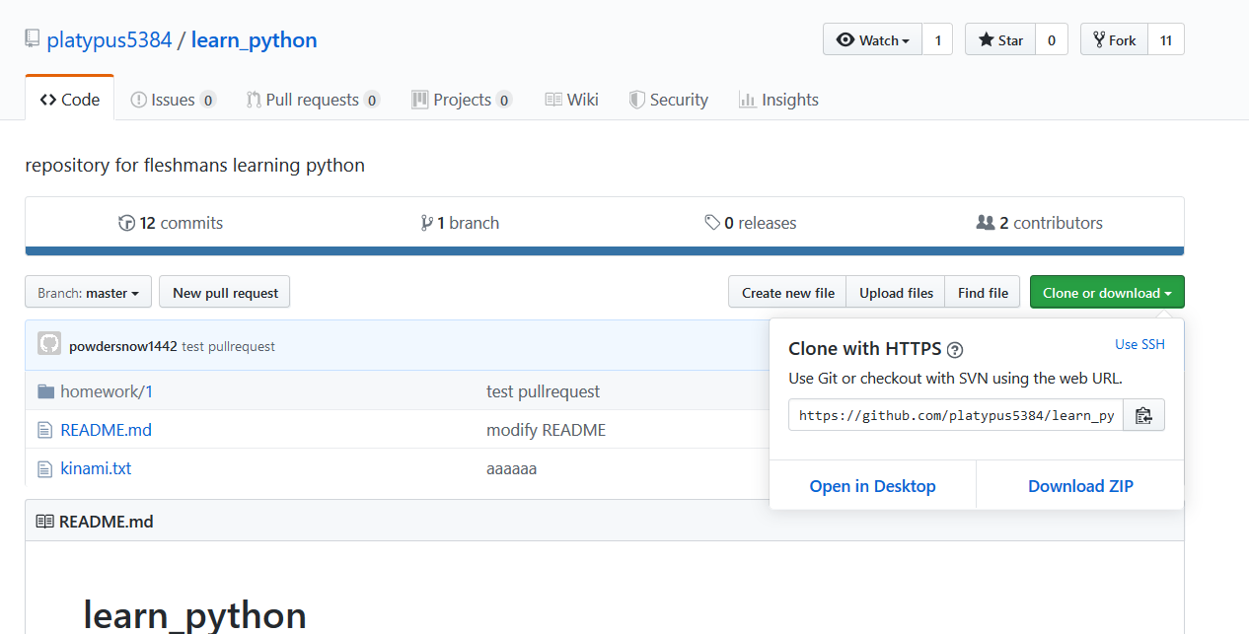
リポジトリのクローン
常に作成してあるリポジトリが欲しい ➡ クローン
欲しいリポジトリのURLをコピー

Slide 25
クローンの仕方
クローンの方法
$ git clone [URL]
今回は以下を実行
$ https://github.com/challenge-site-kamonohashi/learn_python.git
クローン
欲しい
リポジトリ
自分のPC

Slide 26
４.ブランチ

Slide 27
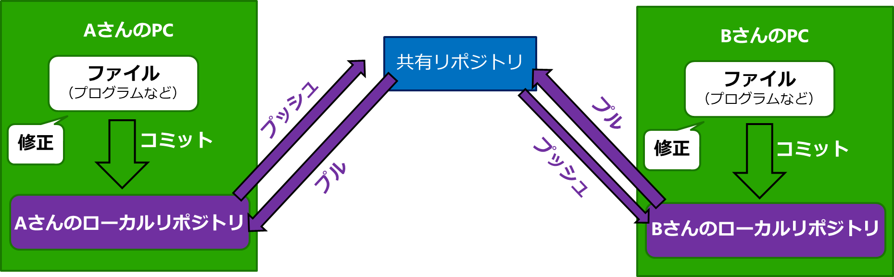
ブランチとは
前述ではファイル内の変更した内容をmasterでプッシュしていた
➡複数人で作業する時に全員がmasterでプッシュすると不具合の可能性
全員が好き勝手にpush
・プログラムが動かなくなった
・変更点が分からなくなった など
ブランチを使用する

Slide 28
ブランチとは
ブランチは履歴の流れを分岐して記録するもの
そのなかでもメインのブランチをマスターブランチという
ver1
ver2
ver3
・・・
マスターブランチ
機能A完成！
ver1の機能A追加ver1
ver3の機能D追加ver1
・・・
ver1の機能B追加ver1
ver1の機能B追加ver2
ver1の機能B追加ver3
・・・
ver1の機能C追加ver1
ver1の機能C追加ver2
機能C完成！

Slide 29
プルリクエスト
ブランチの作業内容をマスターに反映させるにはブランチからプルリクエストを行う
内容を確認してよかったらマージ（統合）する
マスターブランチ
ver1
ver1
ver1の機能A追加ver1
Pull request

Slide 30
プルリクエスト
ブランチの作業内容をマスターに反映させるにはブランチからプルリクエストを行う
内容を確認してよかったらマージ（統合）する
➡（確認してよかったら）merge
マスターブランチ
ver1
ver2
・・・
ver1の機能A追加ver1
Pull request

Slide 31
ブランチのコマンド
ブランチの一覧確認
$ git branch
ブランチ作成
$ git branch [ブランチ名]
ブランチ切り替え
$ git checkout [ブランチ名]
ブランチ作成＆切り替え
$ git checkout –b [ブランチ名]
ブランチをpush
$ git push origin [ブランチ名]

Slide 32
プルリクエストの例
例）①リポジトリをpullして自分のローカルリポジトリを最新にする
※常にリポジトリが存在する場合
$ git pull origin master
プル
自分のPC
リモート（共有）
リポジトリ
ローカルリポジトリ

Slide 33
プルリクエストの例
例）②ローカルリポジトリの中身を変更（下の例ではhello.pyを変更）
自分のPC
・README.md
・hello.py
ローカルリポジトリの中身
print(“hello”)

Slide 34
プルリクエストの例
例）②ローカルリポジトリの中身を変更（下の例ではhello.pyを変更）
自分のPC
・README.md
・hello.py
ローカルリポジトリの中身
一行追加
print(“hello”)
print(“good mornig”)

Slide 35


プルリクエストの例
例）③ブランチを作成してリポジトリをプッシュ
※作成するブランチには任意の名前をつけられる 下の例ではadd-greetingという名前のブランチ
$git checkout –b [ブランチ名]
$git branch
$git add .
$git commit –m “コメント”
$git push origin [ブランチ名]
ブランチ作成＆切り替え
ブランチが切り替わったか確認
ファイルの登録
ファイルのコミット
ファイルのプッシュ
現在のブランチは下図のように緑文字で表示されます
意図していないブランチを更新するといけないので切り替わっているか必ず確認しましょう
ブランチ
add-greeting

Slide 36
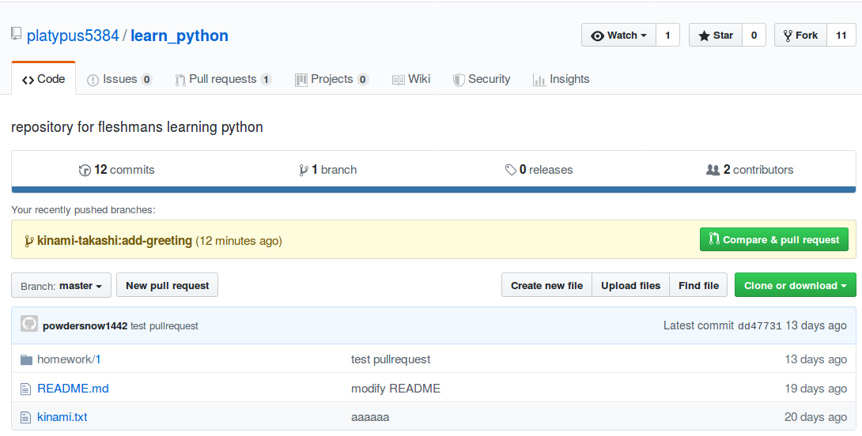
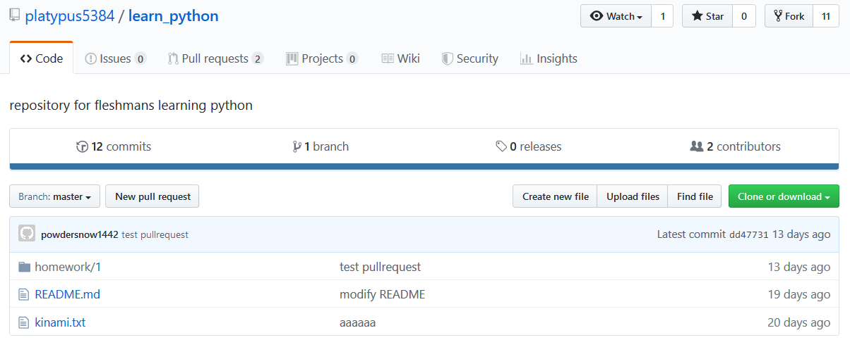
プルリクエストの例
例）④ブランチにpushしたらgithubのサイトでプルリクエストする
ブランチにプッシュすると下記のように
プルリクエストをするように表示される
表示されなかった場合は
【New pull request】をクリックする
自分のPC

Slide 37
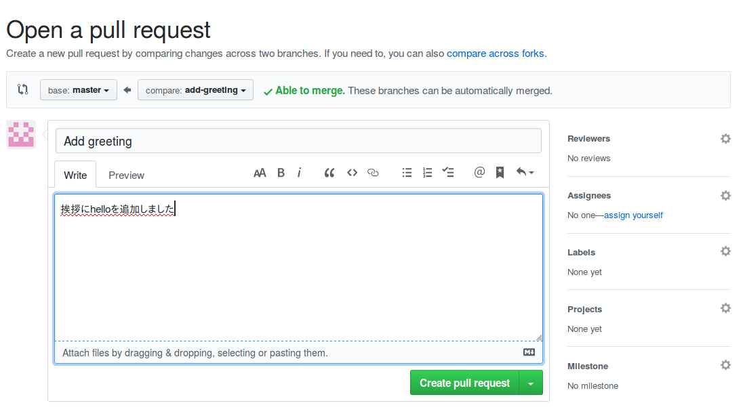
プルリクエストの例
例）④ブランチにpushしたらgithubのサイトでプルリクエストする
リクエストされる側
リクエストする側
自分のPC
変更点等を記入
記入したらクリック➡【pull request】完了

Slide 38
プルリクエストの例
例）⑤masterにプルリクエストが承認されたらマージ（統合）される
master
ver1
master
ver1
自分のPC
ブランチ
add-greeting
Pull request

Slide 39
プルリクエストの例
例）⑤masterにプルリクエストが承認されたらマージ（統合）される
master
ver1
master
ver2
自分のPC
確認してよかったらmerge
ブランチ
add-greeting
Pull request

Slide 40
コンフリクト（競合）
同じファイルの同じ箇所を編集してプルリクエストを行うとコンフリクト（競合）が起こる
Hello.py
Hello.py
print(“hi”)
print(“こんにちは”)
ブランチA
どっちを採用？
ブランチB
master
Pull request
Pull request

Slide 41
コンフリクト（競合）
コンフリクトはなるべく起こらないほうがよいので
・あらかじめ役割分担して同じ箇所を編集しないようにする
・マスターが変更されたら変更をブランチに取り込む（下記に方法を示す）
等の対策をとるとよい
$git checkout master
$git pull origin master
$git checkout [ブランチ名]
$git merge master
$git add .
$git commit –m “Merge”
$git push origin [ブランチ名]
ローカルのマスターに移動してプル
ブランチに移動してマージ

Slide 42
４. イシュー

Slide 43
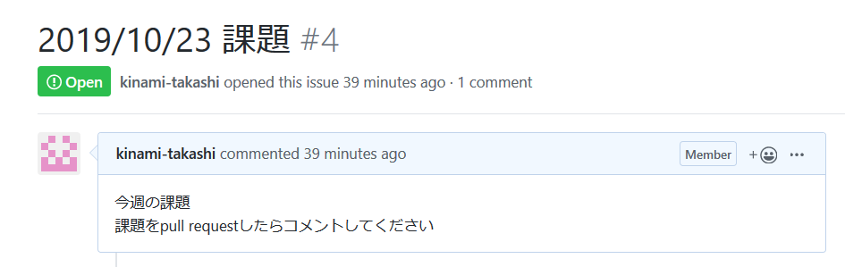
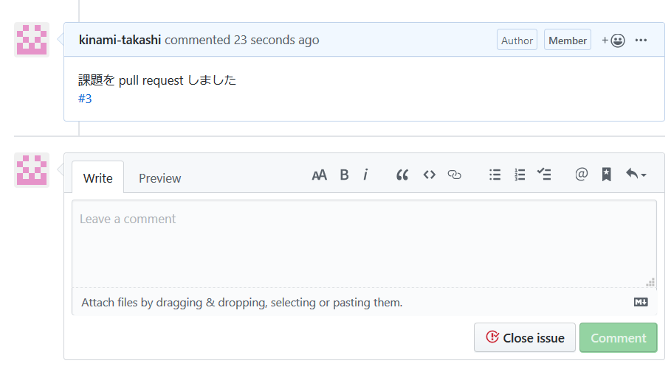

issue
issueは課題を出題する時や、コードの内容を議論したりするときに使用
例）
Tanaka-taro

Slide 44
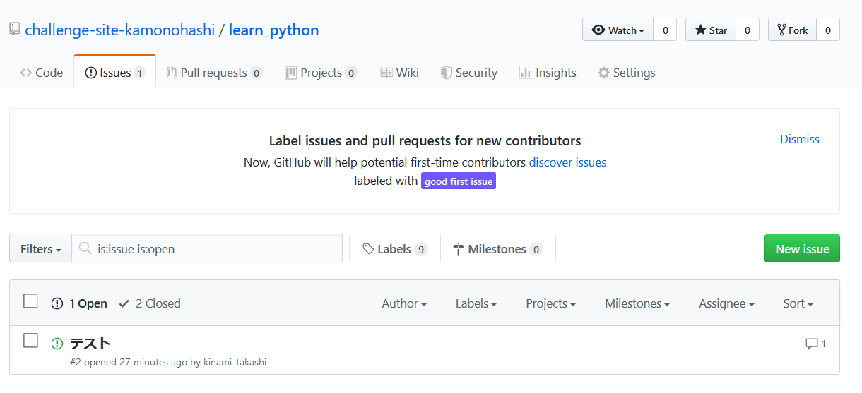
issueの作成方法
①タブ【Issues】をクリック ➡ 【New issue】をクリック
①【issues】をクリック
②【New issue】をクリック

Slide 45
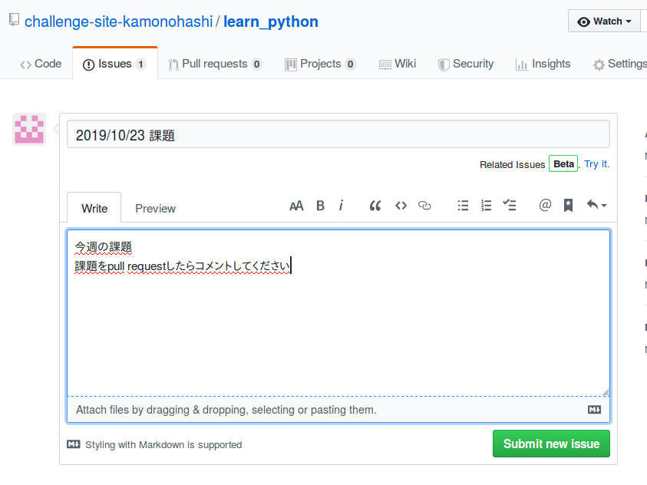
issueの作成方法
②issueのタイトルと概要を書く
①issueのタイトルを記入
②issueで議論する内容の詳細を記入
③記入が終わったらクリック

Slide 46
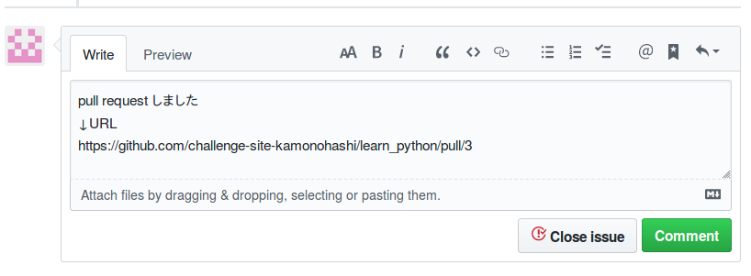
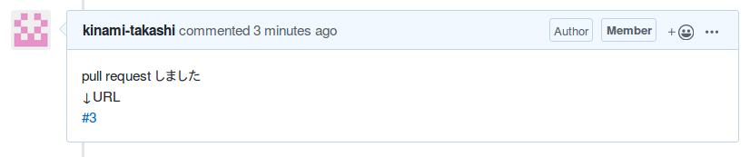
Issueでのコメントの例
例えばpull requestした時のURLをコメントするといい感じに短縮されます
Tanaka-taro

Slide 47
issueのその他の機能
issueには
担当者を明確にする「Assignee」機能
スケジュールを管理する「Milestone」機能
増えたIssueを整理する「Label」機能
など 管理するのに便利な機能が色々あります
参考サイト https://seleck.cc/647

Slide 48
課題
①リポジトリ【learn_python】内の【kadai】フォルダ内の【day1】フォルダ内に【2019_10_23_（自分の名前）.py】作成する。(.pyの中身は何も記述しなくてもよい）
② ①で変更されたリポジトリをブランチにpushする
（ブランチ名は自分の名前とする）
③プルリクエストをする
④プルリクエストをしたらissue【2019/10/23課題】にてコメントする
（46ページのようにURLも記述すること）

Slide 49
最後に
challenge-site-kamonohashi 内では何をしてもいいので（最悪ファイル等が消えてしまっても大丈夫です）githubで他にも試してみたいことがあったら色々試してみてください

